Slide 1
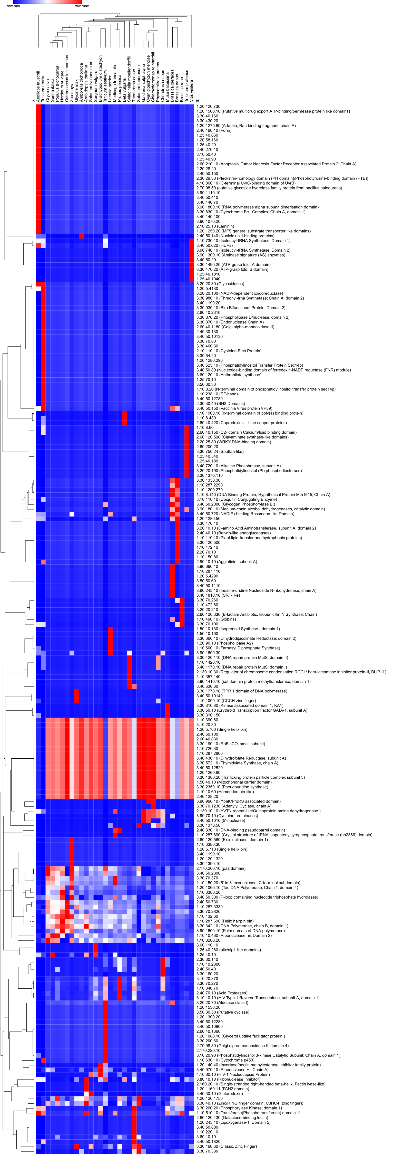
Supplementary figure 1
Notes:
该图是A表示在植物中（44种）RNHLS功能域与其他蛋白结构域共出现的相关性，希望选出差异大的更具代表性。

Slide 2
Supplementary figure 2
Notes:
基于上一张图，将同一物种的蛋白标记为一个颜色，看一下每个物种的RNHSL在不同cluster中的出现情况。

Slide 3
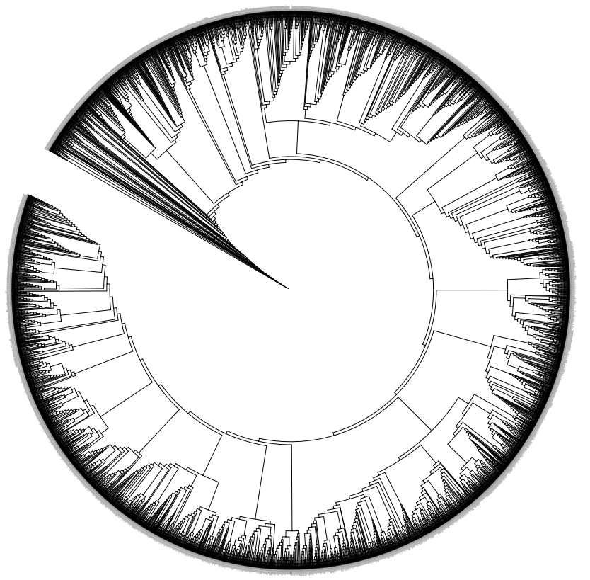
Supplementary figure 3

Slide 4
Supplementary figure 4

Slide 5
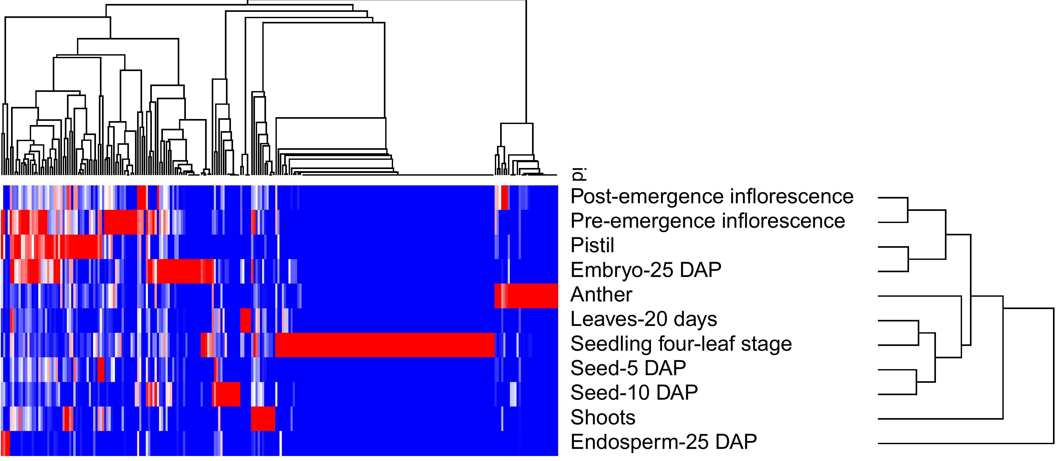
Supplementary figure 5
0.0
1.0
Notes:
将水稻的RNHLS蛋白能找到RNA-seq的做热图，看这些蛋白在不同组织中的表达情况

